Slide 1

Bài 3: Yêu quý bạn bè
( Tiết 2)

Slide 2
KHỞI ĐỘNG

Slide 3


Slide 4
Bài 3: Yêu quý bạn bè
( Tiết 2)

Slide 5
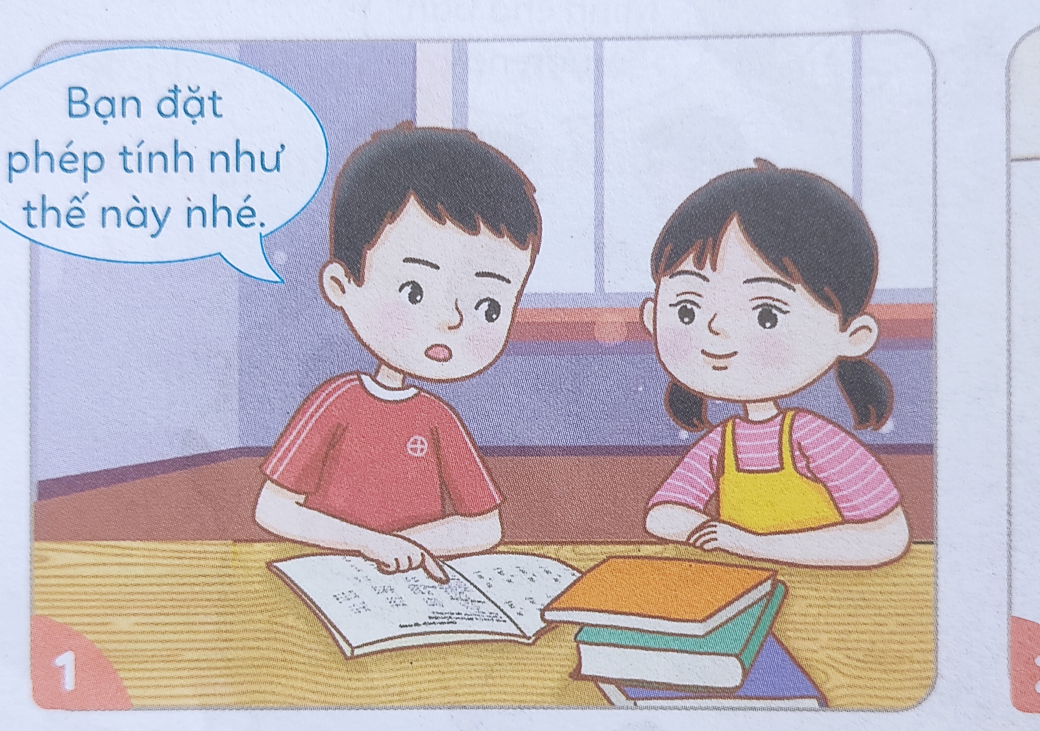
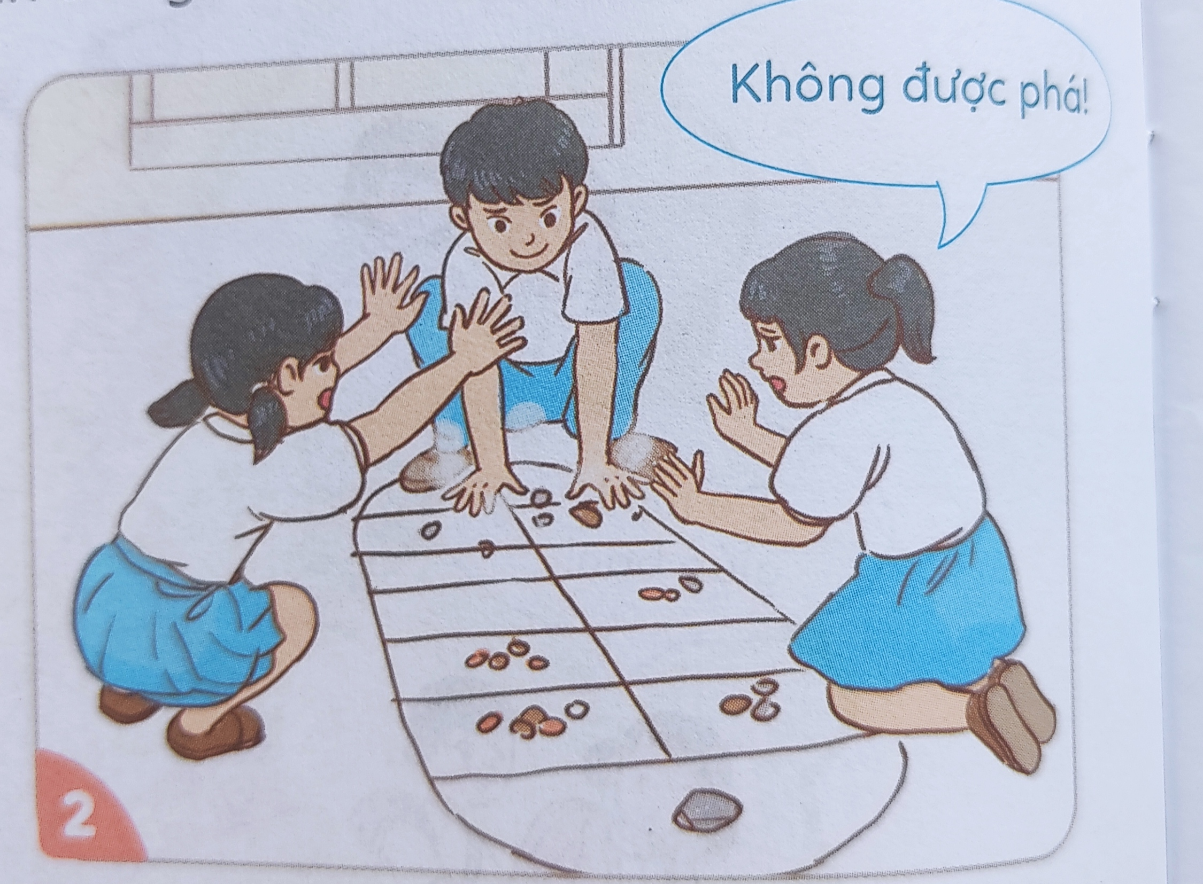
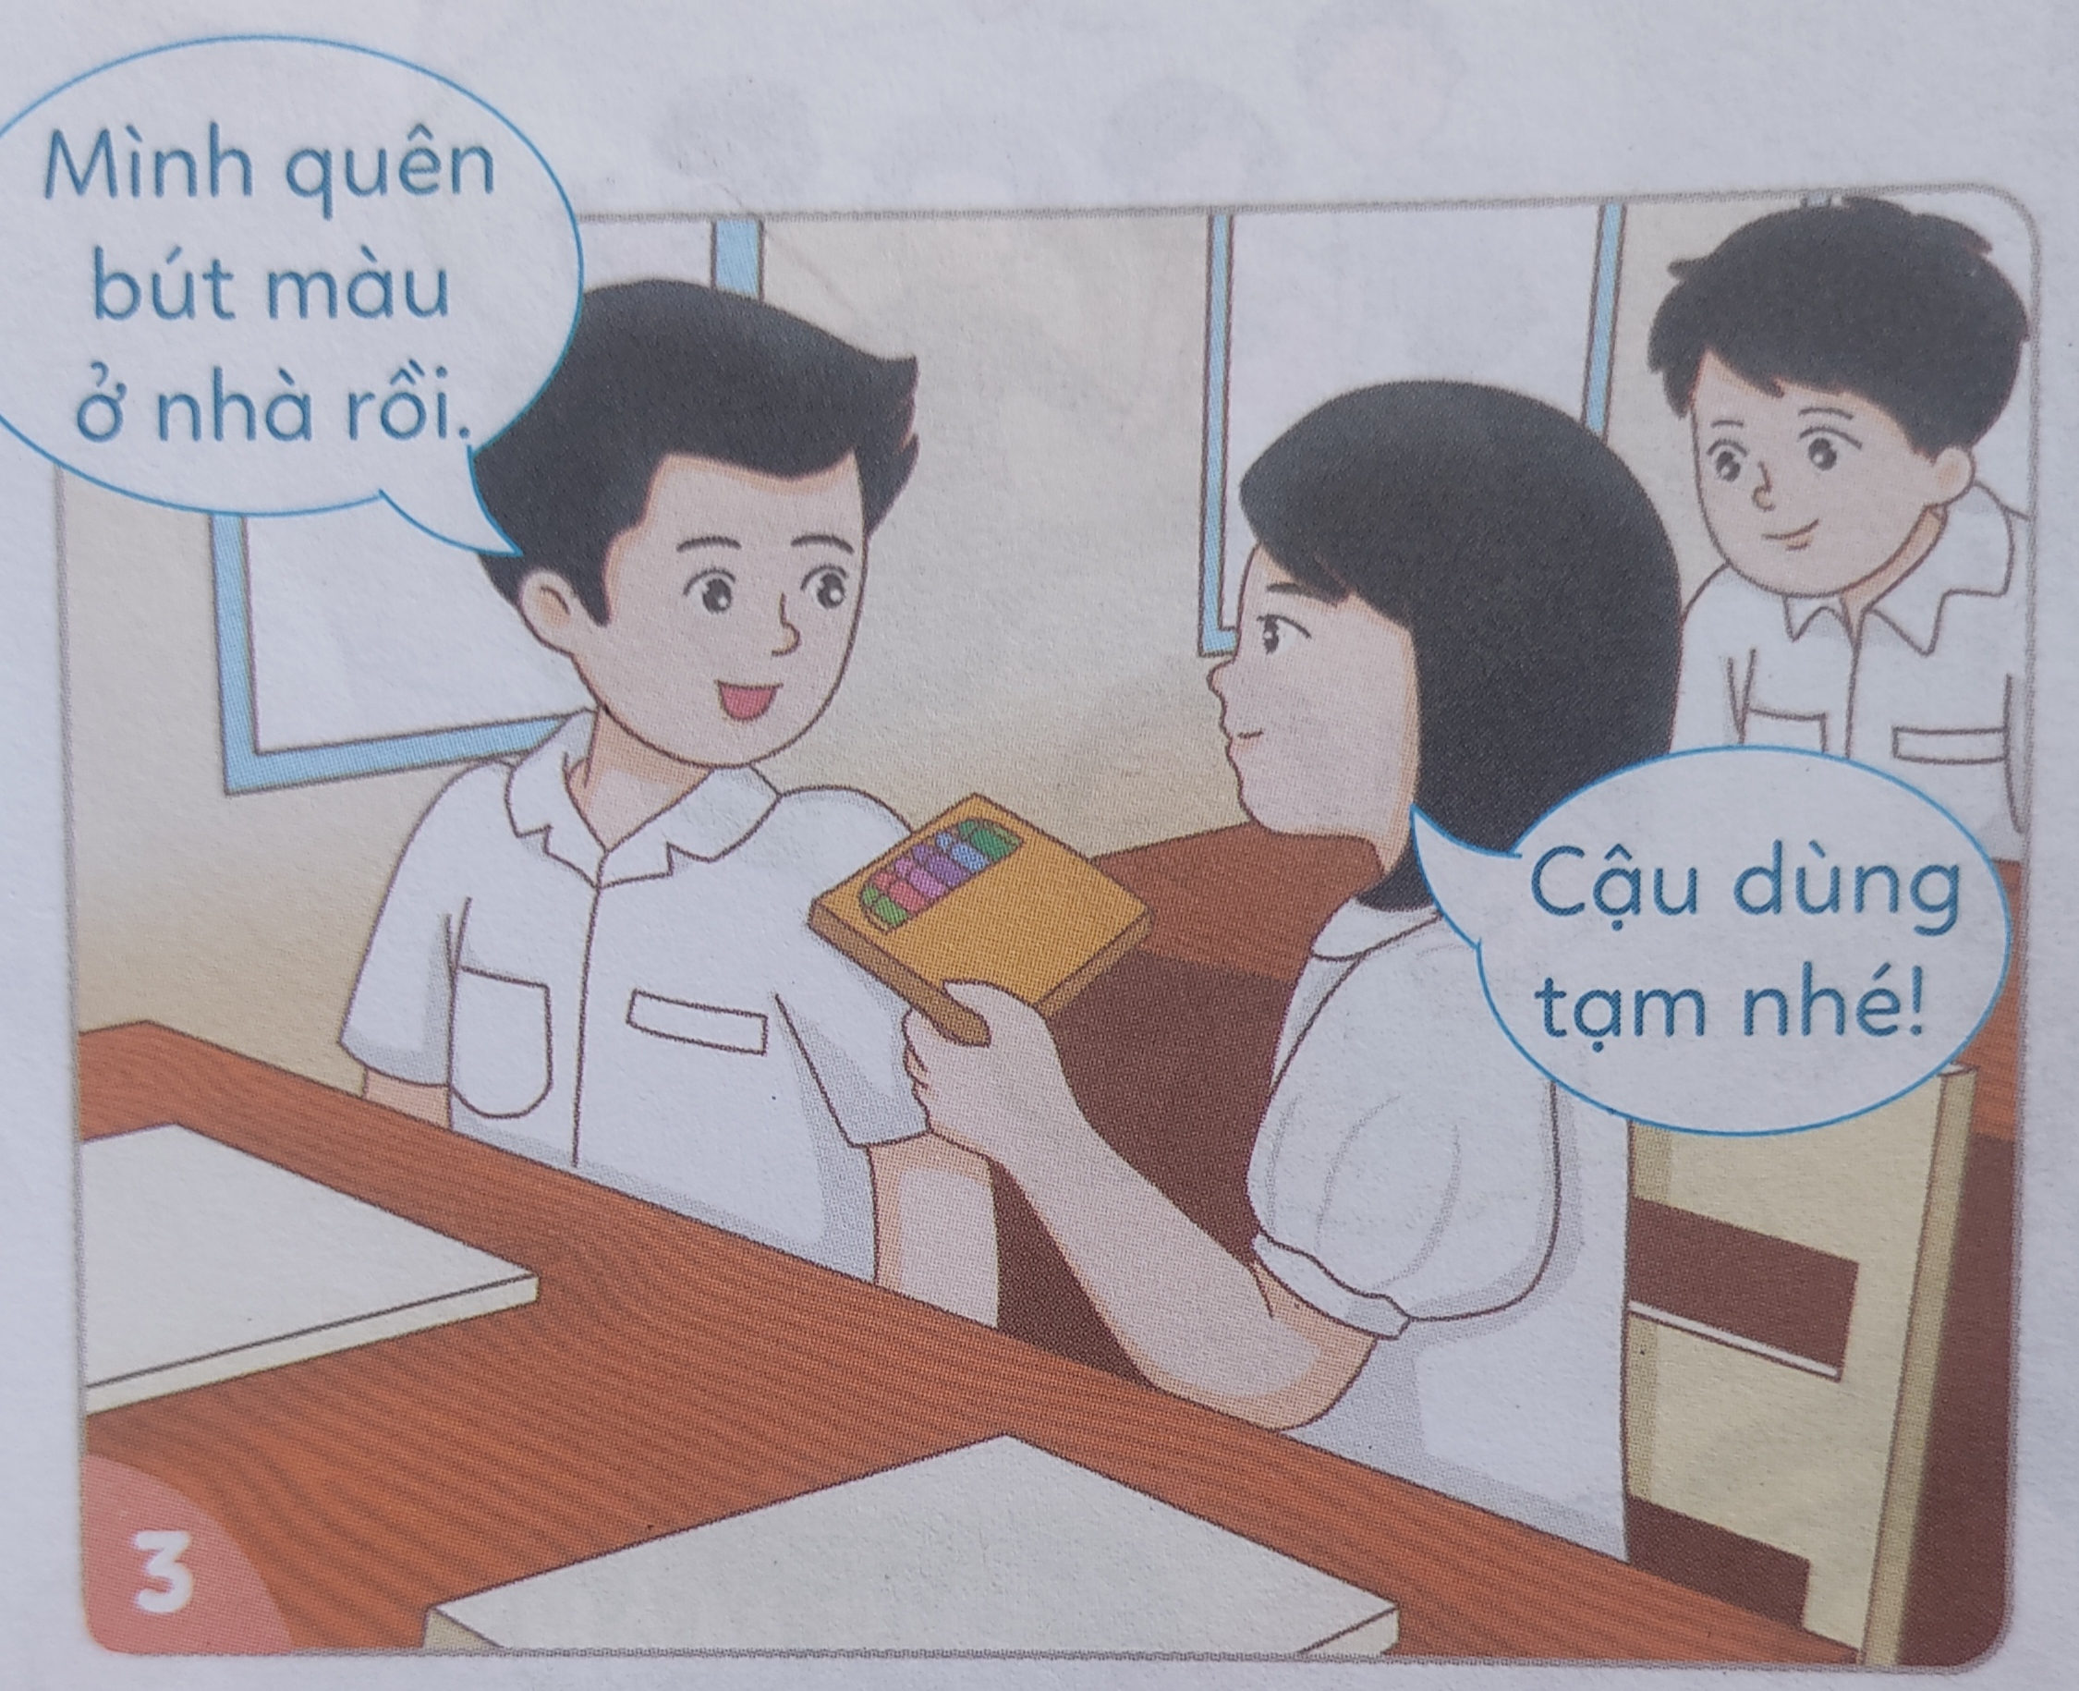
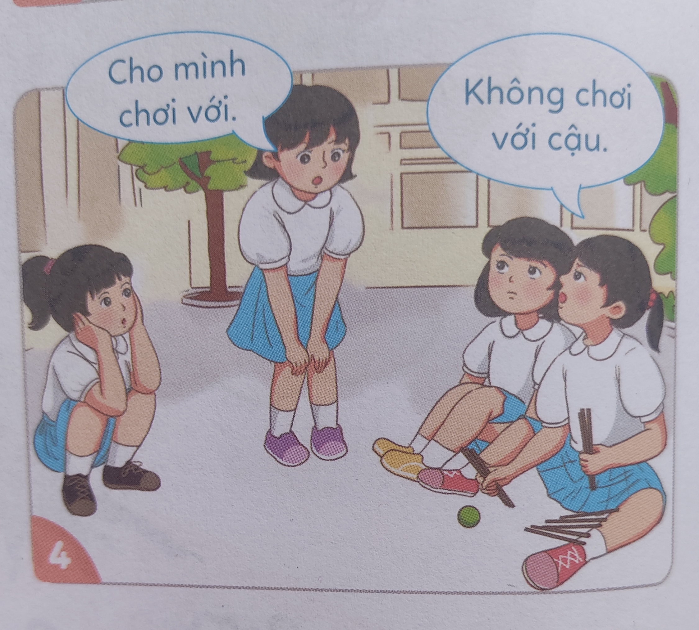
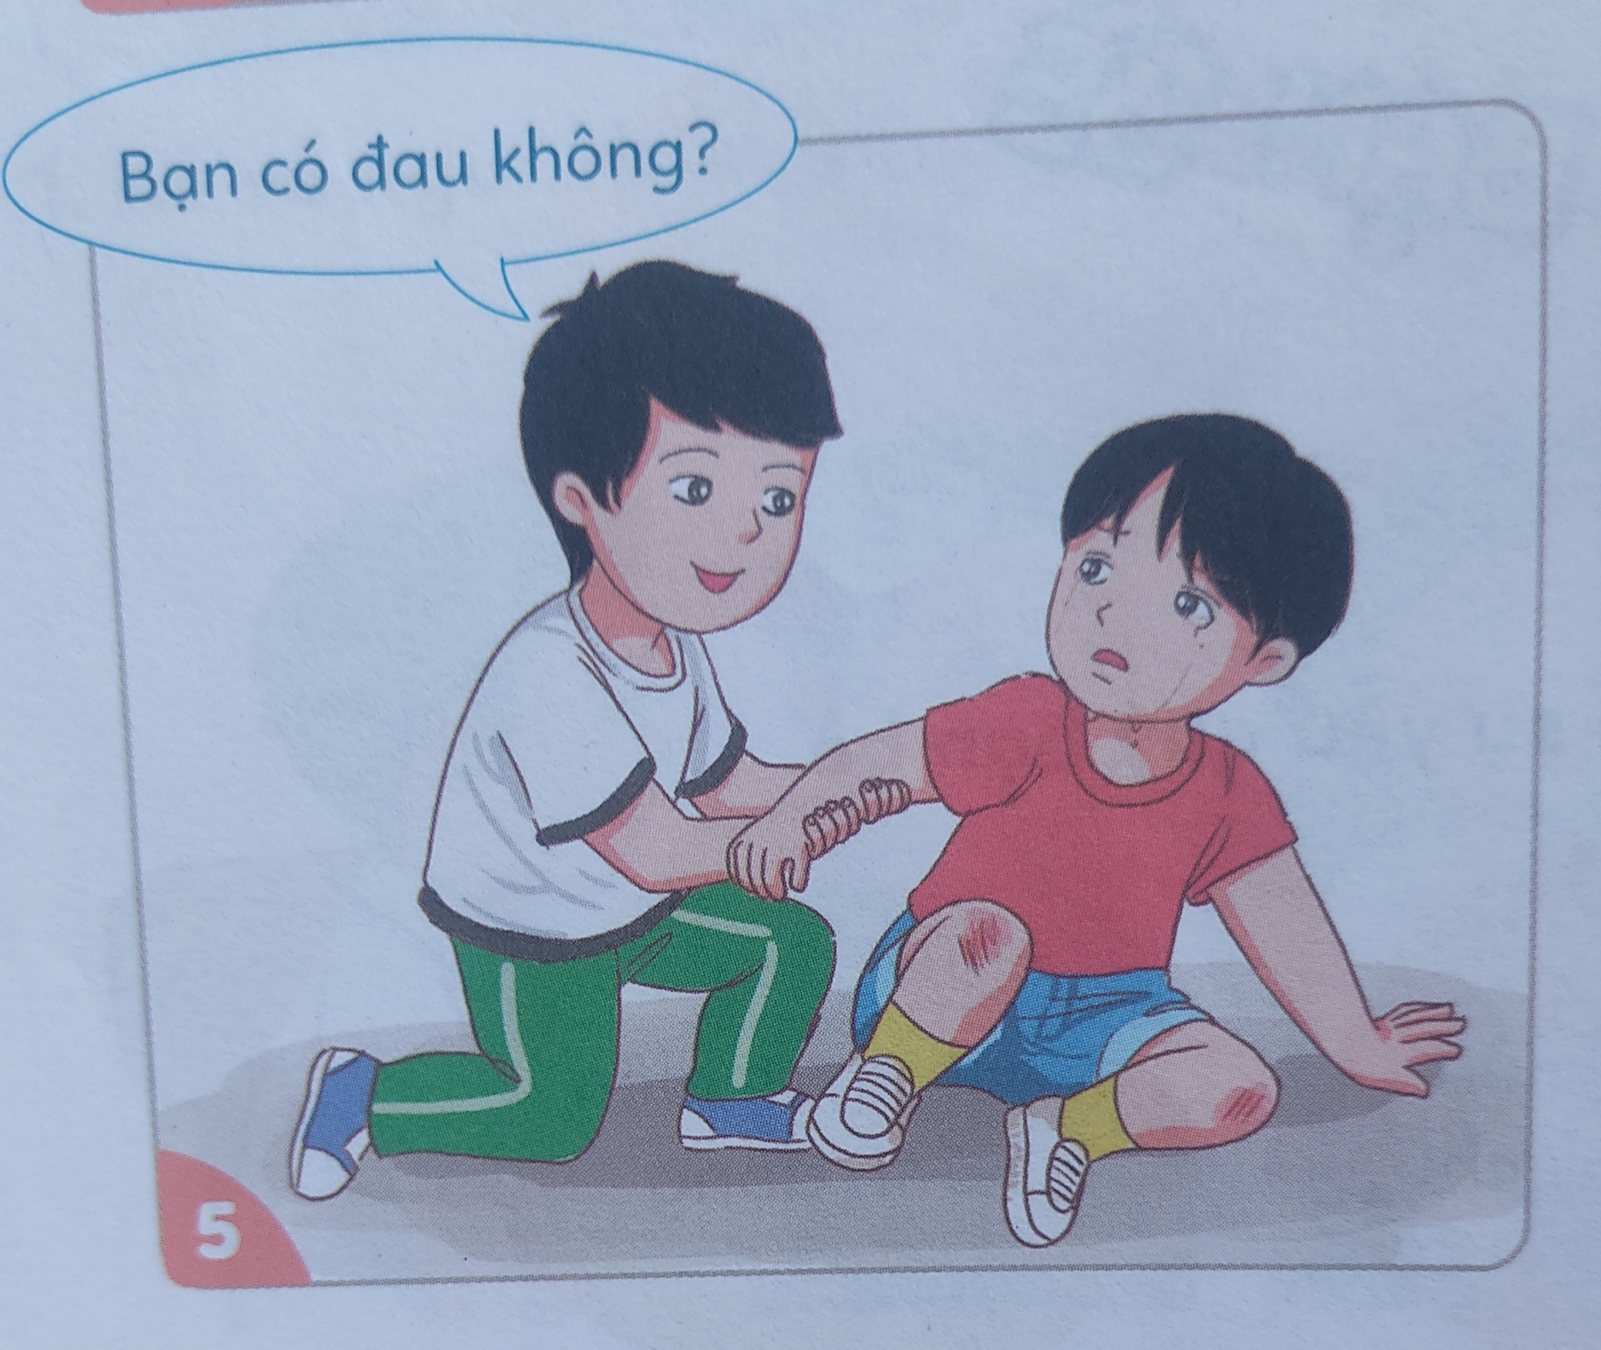
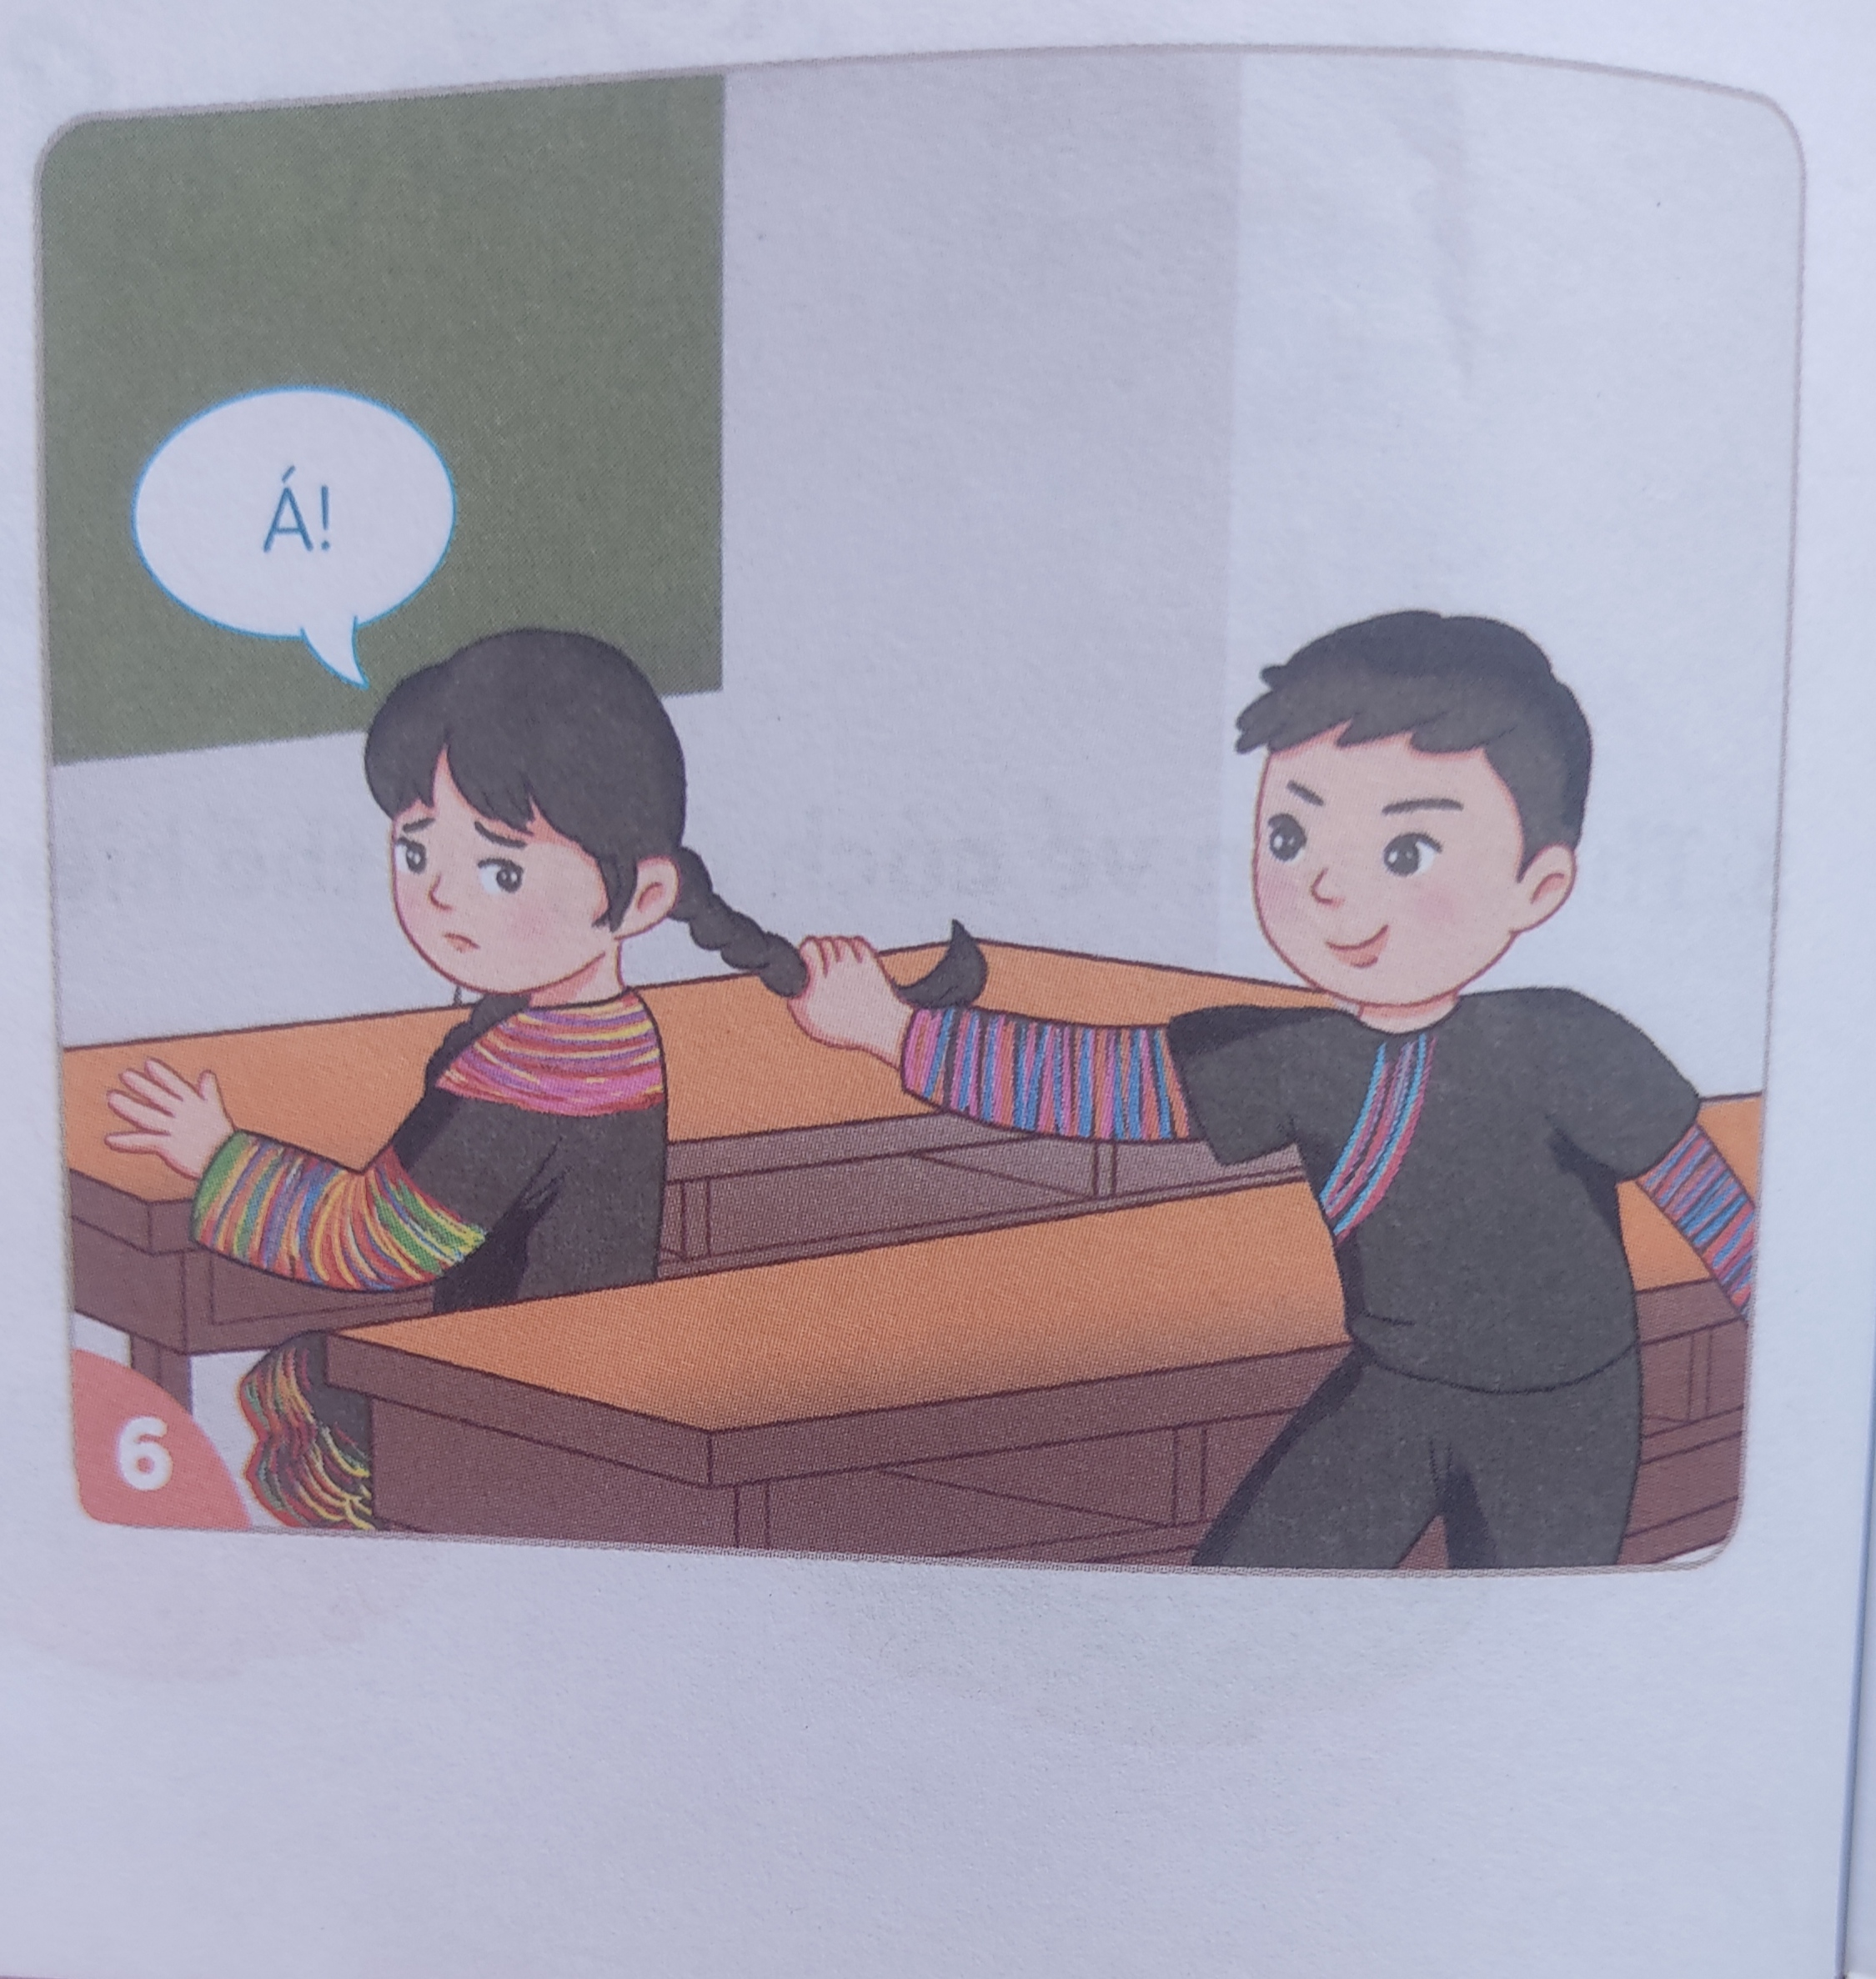
LUYỆN TẬP
Hoạt động 1. Nhận xét hành vi
Em có nhận xét gì về việc làm của các bạn trong mỗi tranh dưới đây

Slide 6
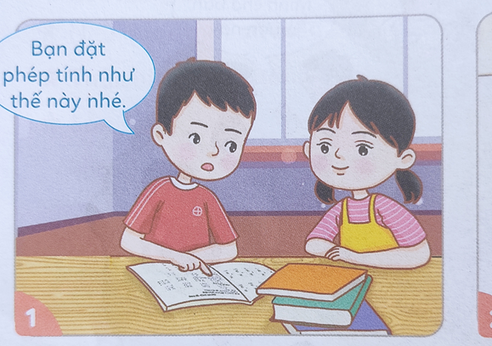

LUYỆN TẬP
Tranh 1: Hướng dẫn bạn học bài.

Slide 7

LUYỆN TẬP
Tranh 2: Phá trò chơi của bạn

Slide 8
LUYỆN TẬP
Tranh 3: Cho bạn mượn đồ dùng học tập

Slide 9
LUYỆN TẬP
Tranh 4: Không chơi với bạn

Slide 10
LUYỆN TẬP
Tranh 4: Hỏi thăm, giúp bạn khi bạn bị ngã.

Slide 11
LUYỆN TẬP
Tranh 6: Kéo tóc, trêu bạn làm bạn bị đau.

Slide 12

KẾT LUẬN
Tranh 1, 3, 5:
Tranh 2,4, 6

Slide 13
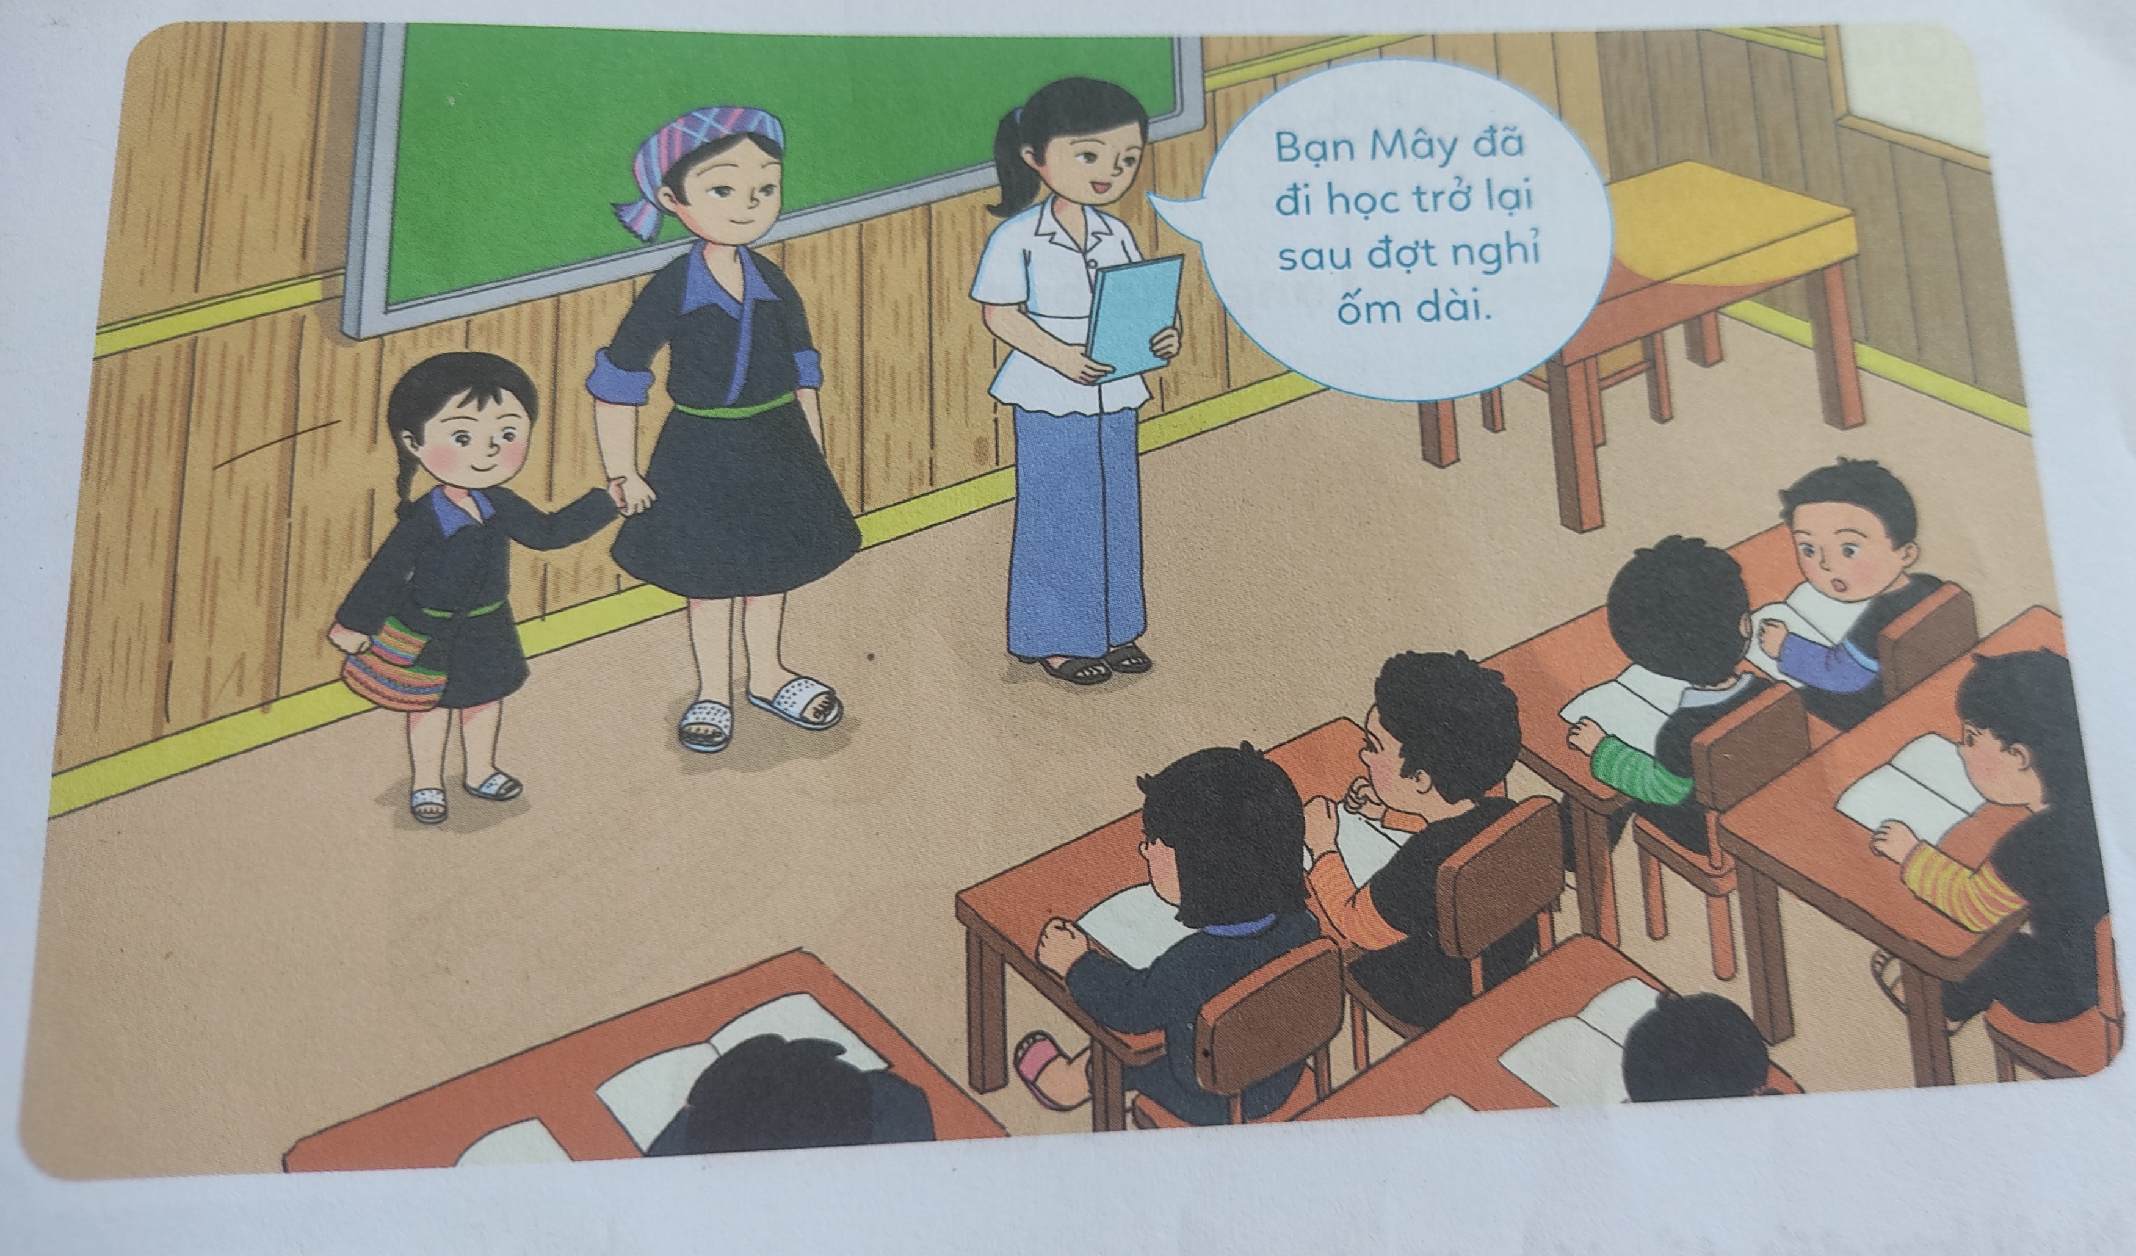
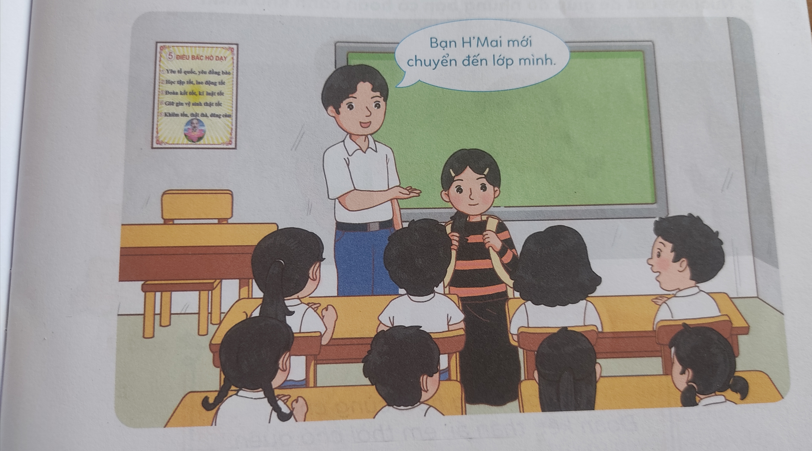
LUYỆN TẬP
Hoạt động 2. Xử lí tình huống
Em sẽ ứng xử như thế nào với bạn trong mỗi tình huống sau?
Tình huống 1
Tình huống 2

Slide 14

THẢO LUẬN NHÓM 4, ĐÓNG VAI

Slide 15
Tình huống 1

Slide 16
Tình huống 2

Slide 17
LUYỆN TẬP
KẾT LUẬN
Tình huống 1: Em sẽ hỏi thăm sức khoẻ của bạn, giúp bạn chép bài hoặc giảng bài cho bạn nếu bạn chưa hiểu.
Tình huống 2: Con có thể làm quen kết bạn với bạn mới và giúp bạn hoà nhập với cả lớp.

Slide 18
LUYỆN TẬP
Hoạt động 3. Liên hệ
Em đã và sẽ làm gì để thể hiện sự yêu quý bạn bè?

Slide 19

LUYỆN TẬP
PHIẾU HỌC TẬP
Việc em đã làm | Việc em sẽ làm

Slide 20
LUYỆN TẬP
KẾT LUẬN
Chúng ta nên biết giúp đỡ, đoàn kết,
thân ái với bạn bè.

Slide 21
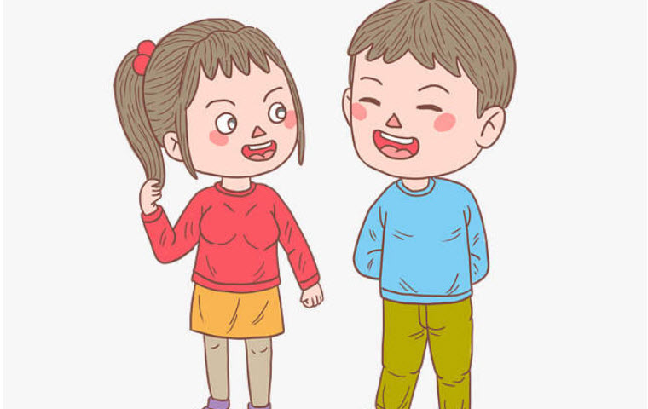
VẬN DỤNG
Thực hành
Chúc mừng khi bạn có niềm vui
Nói lời đề nghị khi muốn bạn giúp đỡ
Động viên, an ủi khi bạn gặp chuyện buồn.
ĐÓNG VAI, XỬ LÍ TÌNH HUỐNG

Slide 22
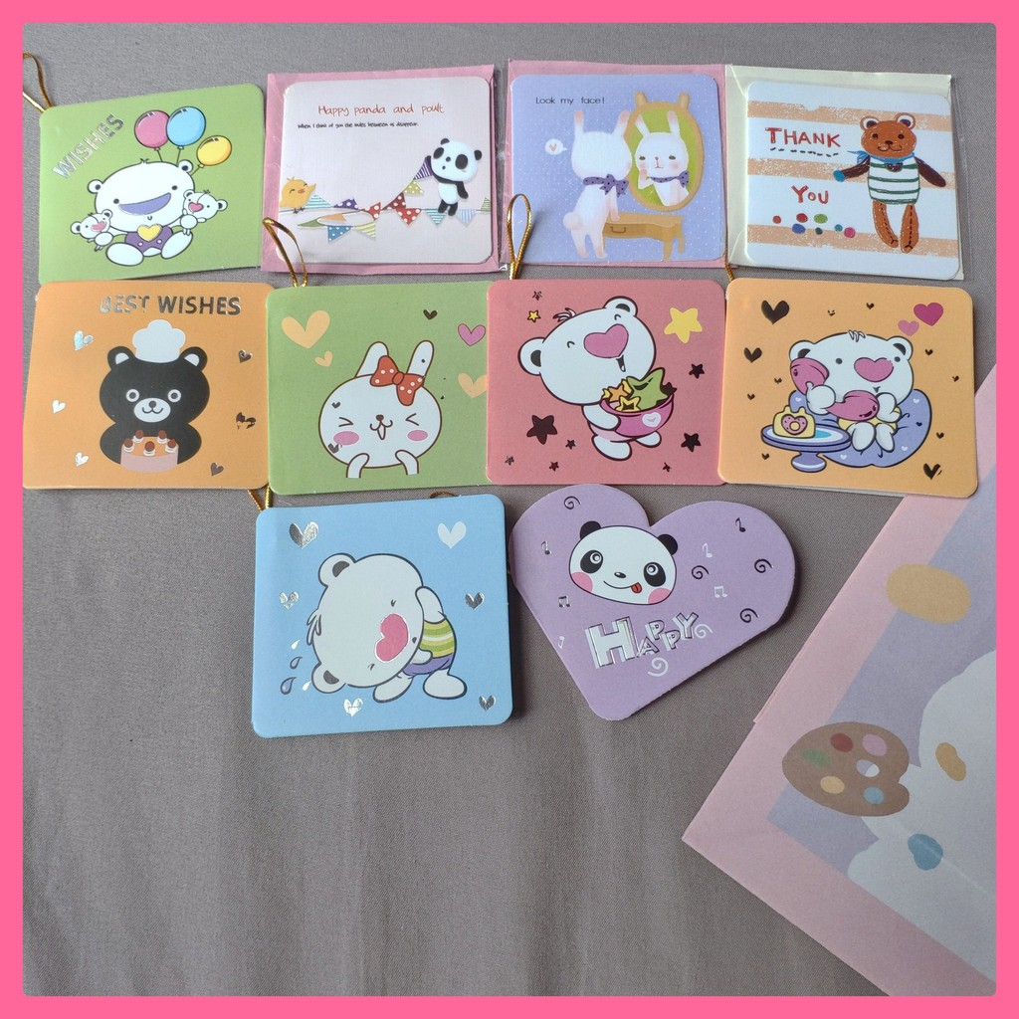
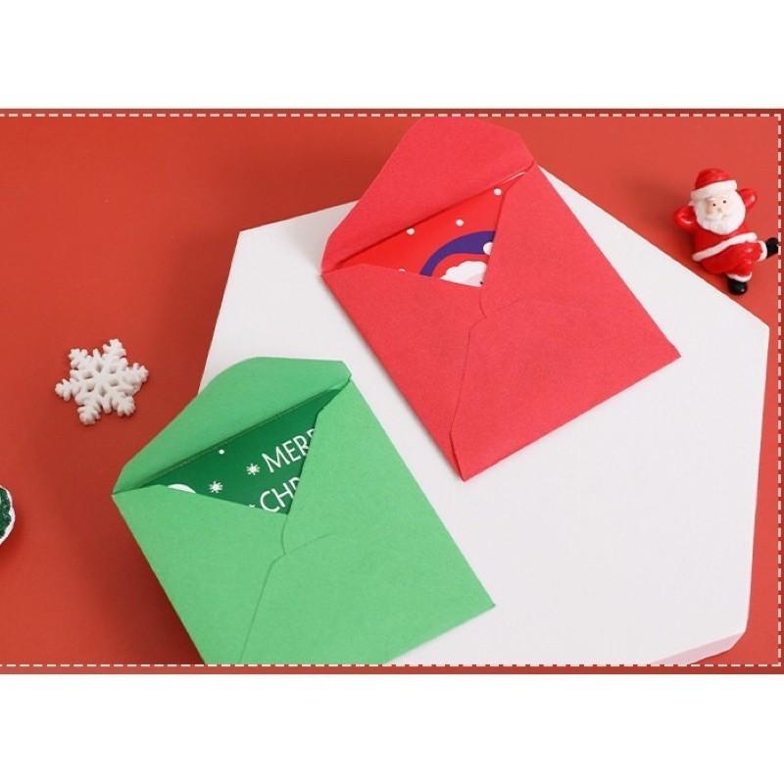
VẬN DỤNG
2. Viết lời yêu thương gửi tặng cho bạn

Slide 23
VẬN DỤNG
3. Nuôi lợn đất để giúp đỡ bạn có hoàn cảnh khó khăn

Slide 24
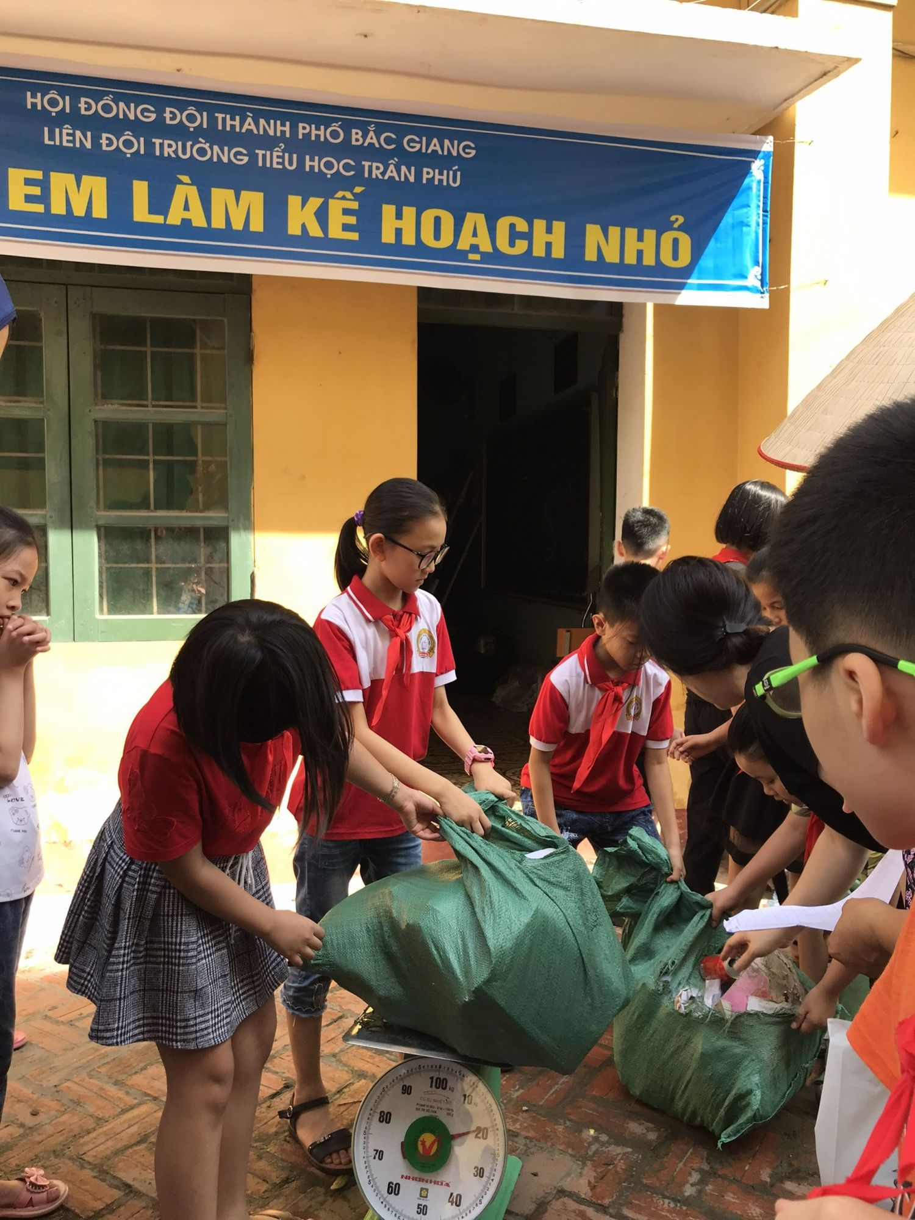
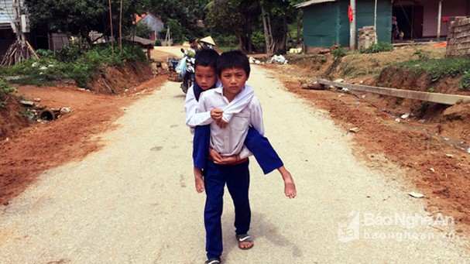
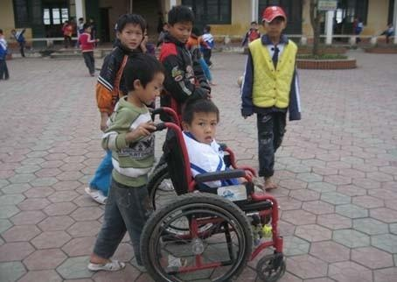
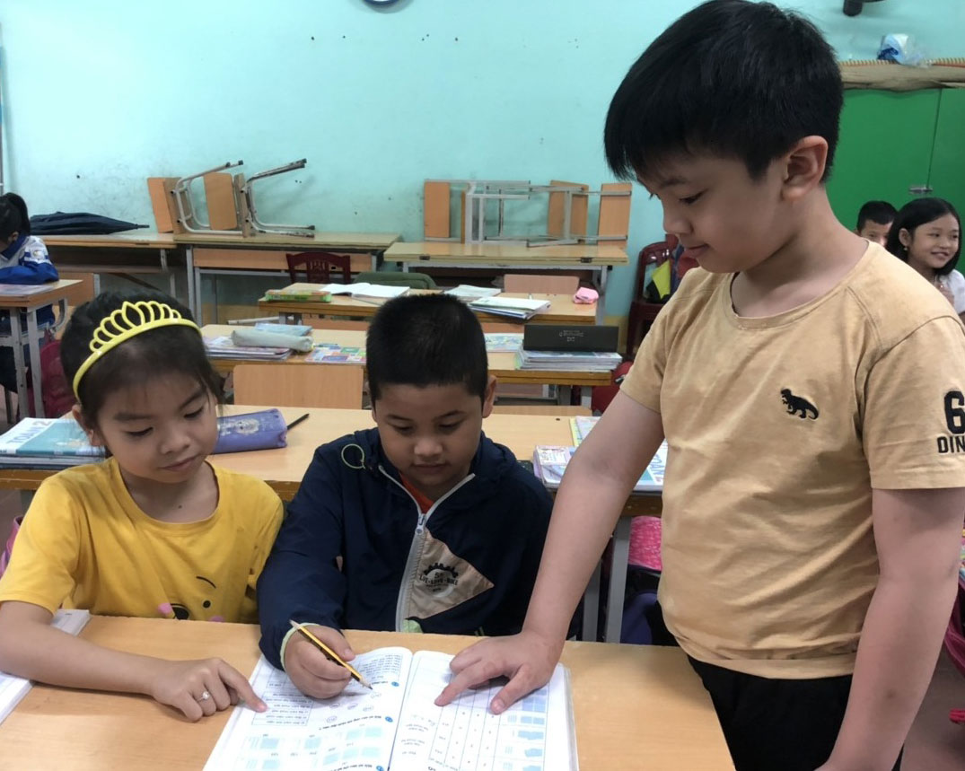

Slide 25
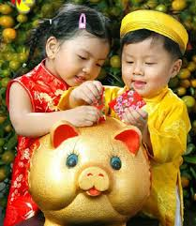
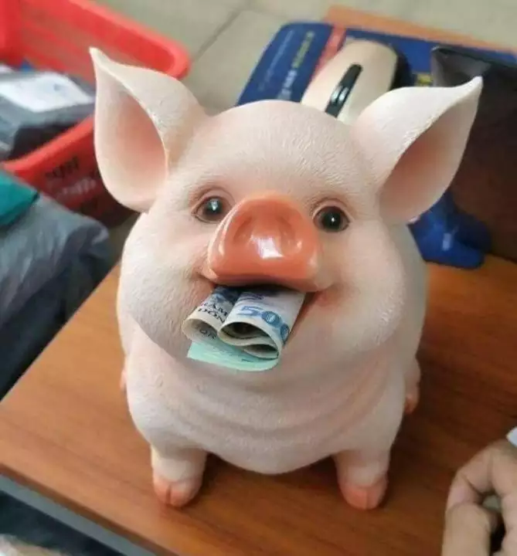
VẬN DỤNG
Em nuôi heo đất

Slide 27
Chúc các con chăm ngoan, học giỏi!

